Slide 1



DIA NARANJA

Slide 2

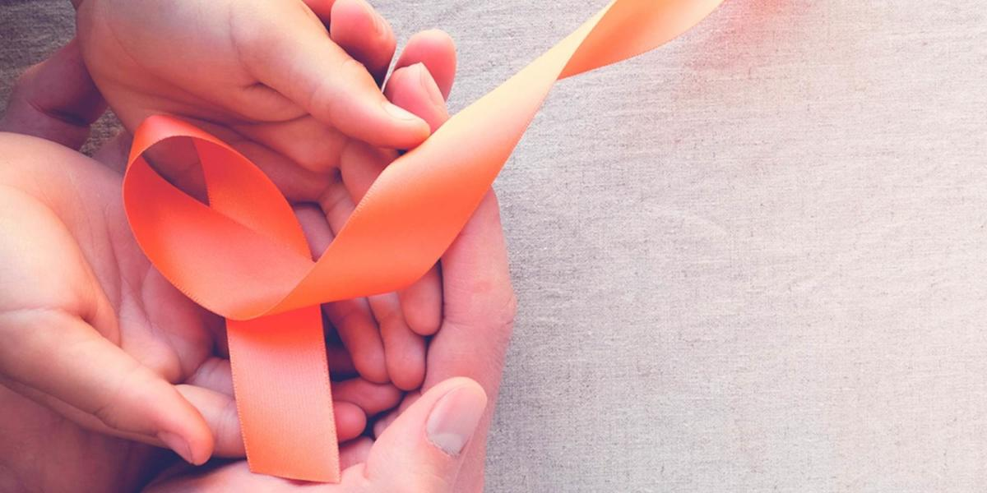

DIA NARANJA
En febrero de 2008, el Secretario General de las Naciones Unidas, lanzó una campaña, proclamado el día 25 de cada mes como “Día Naranja”: un día para actuar, generar conciencia y prevenir la violencia contra mujeres y niñas.

Slide 3
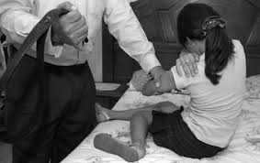
¿QUÉ ES VIOLENCIA?.
Es el uso intencional de la fuerza física o poder contra un/una mismo/a, hacia otra persona, grupo o comunidad y que tiene como consecuencia probables lesiones físicas, daños psicológicos, alteraciones del desarrollo, abandono e incluso muerte.
Fuente: OMS
“Uso de una fuerza abierta u oculta (engaño) con el fin de obtener de un individuo o de un grupo algo que no quiere consentir libremente”.
Jean-Marie Domenach

Slide 4
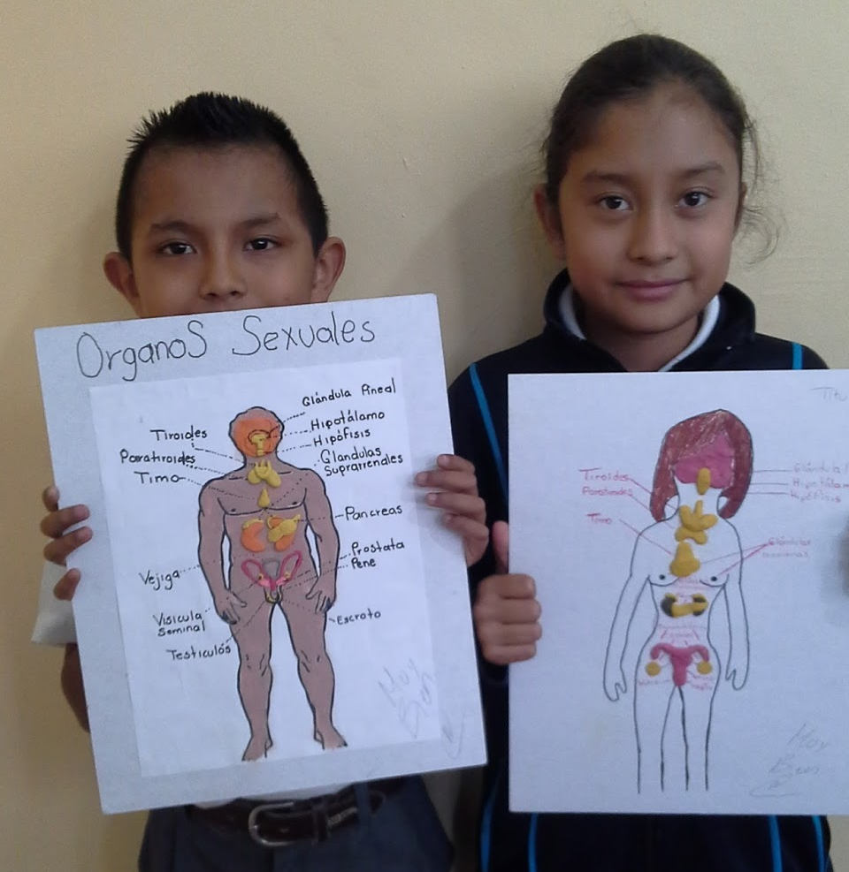
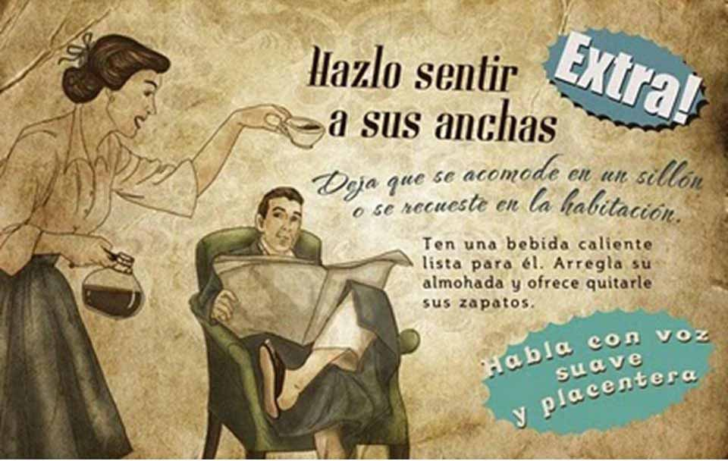
¿QUÉ ES GÉNERO?.
Sexo y Género
Sexo apunta a las características fisiológicas y sexuales con las que nacen mujeres y hombres.
Fuente: UNICEF.
Género se refiere a las ideas, normas y comportamientos que la sociedad ha establecido para cada sexo, y el valor y significado que se les asigna.
Femenino - Masculino
Hombre - Mujer

Slide 5

QUÉ ES VIOLENCIA DE GÉNERO.
Es aquella dirigida a las mujeres por el mero hecho de serlo, es decir, por considerar que el sexo femenino es inferior y debe continuar en una posición de subordinación con respeto al masculino.
La ONU en 1993 aprueba la “Declaración sobre la Eliminación de la Violencia de Género contra la Mujer”.
Las Naciones Unidas definen la violencia contra la mujer como «todo acto de violencia de género que resulte, o pueda tener como resultado un daño físico, sexual o psicológico para la mujer, inclusive las amenazas de tales actos, la coacción o la privación arbitraria de libertad, tanto si se producen en la vida pública como en la privada».

Slide 6
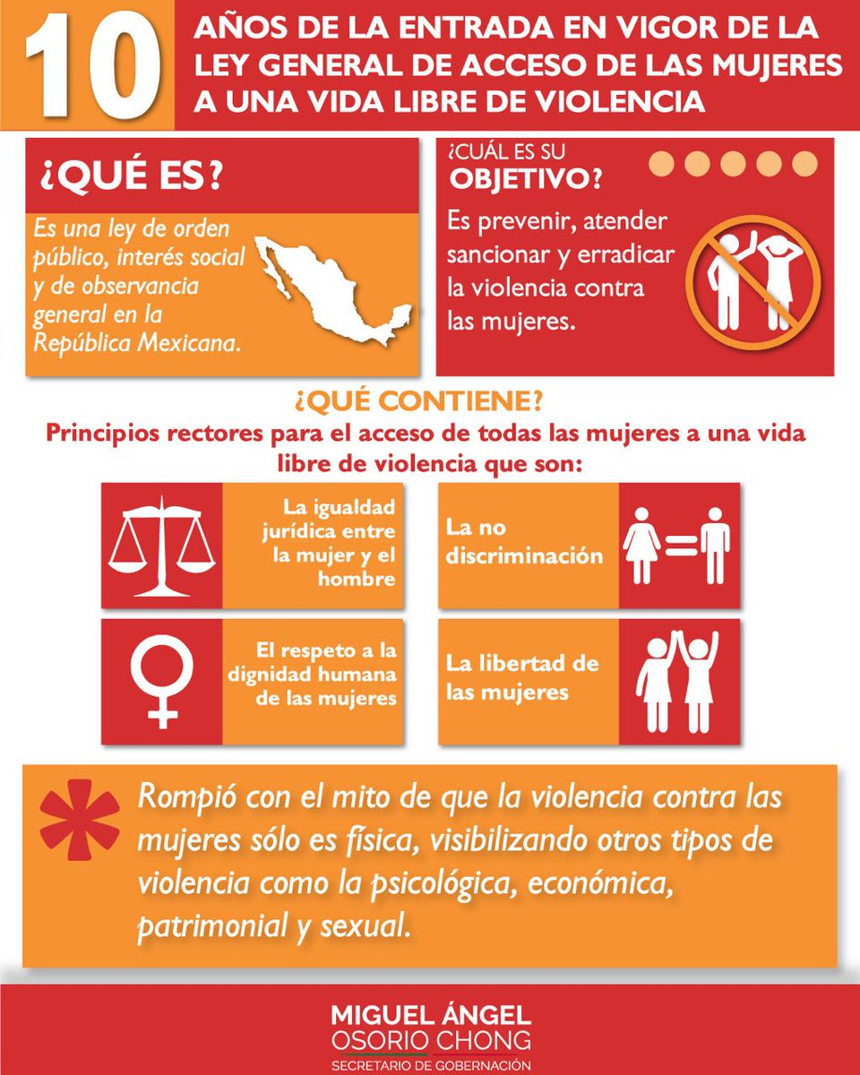
QUÉ ES VIOLENCIA DE GÉNERO.
Violencia de Género es aquella acción y omisión intencional que dañe o que pueda dañar a una mujer porque se desvía de los estereotipos socialmente construidos; es decir se le daña por el simple hecho de ser mujer.
(ejemplo: buscar ser una mujer independiente)

Slide 7
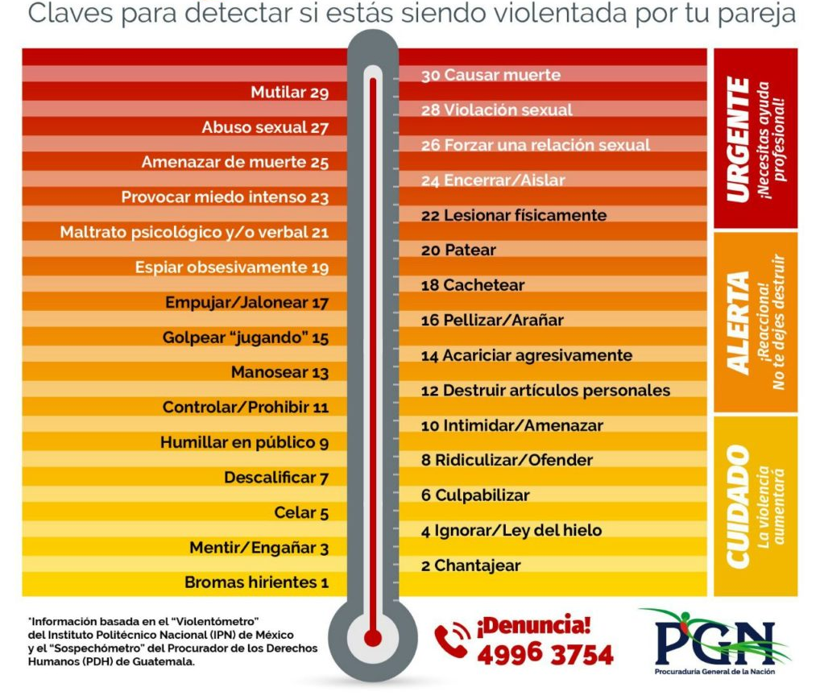
Termómetro de la Violencia

Slide 8
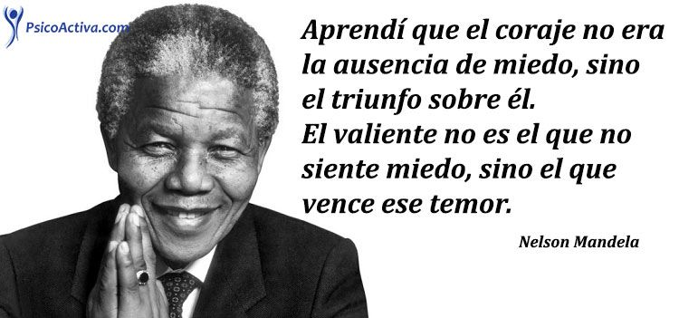

Slide 9
GRACIAS !

